Slide 1


La chouette agence
AUDIT SEO

Slide 2
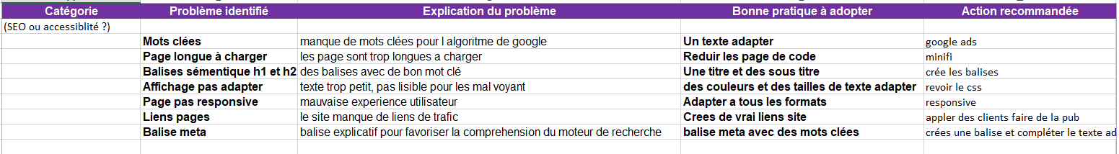
ANALYSE SEO

Slide 3
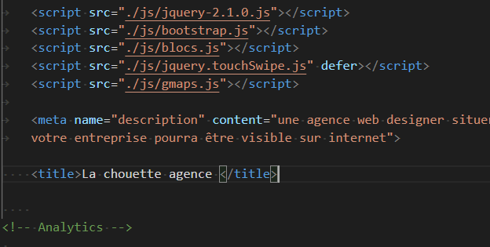


Titre de la page de navigation

Slide 4
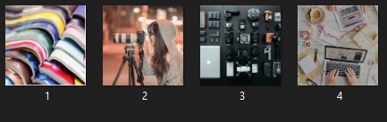
Renommer les IMG

Slide 5
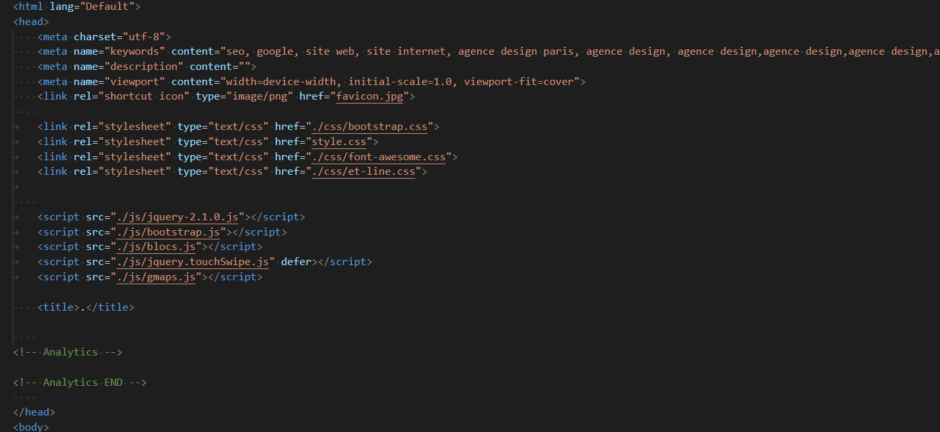
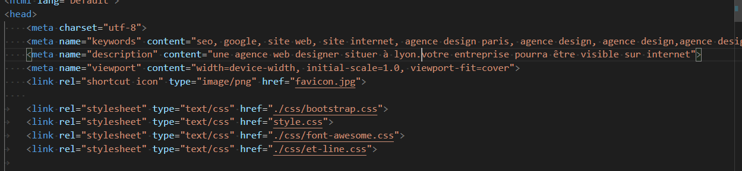
Balise meta pour améliorer le classement naturel SEO

Slide 6
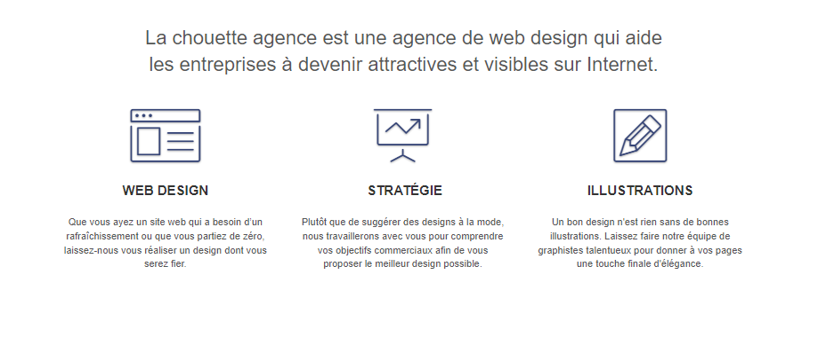
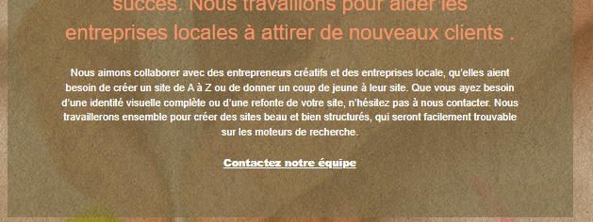
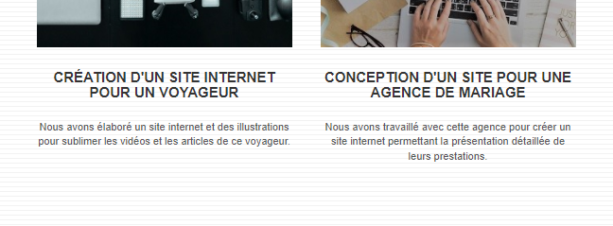
ACCESSIBILITE
En création….

Slide 7
fin
PROJET 4
Augmentez votre trafic grâce au référencement naturel SEO
DEGRANGE Frédéric

